Slide 1
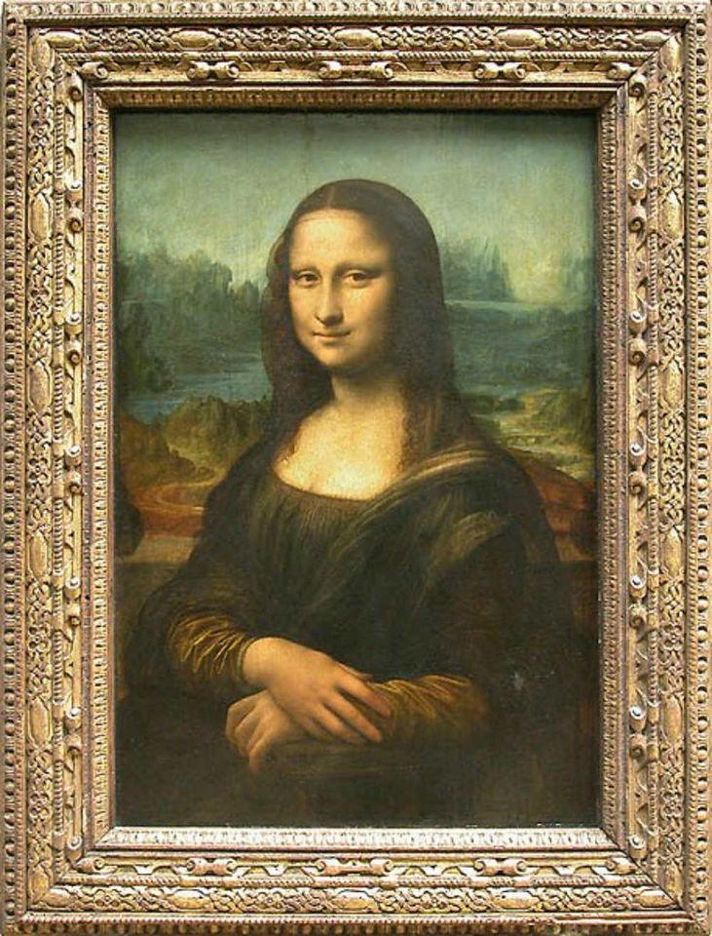
Как называется картина?
В каком музее находится картина?

Slide 2
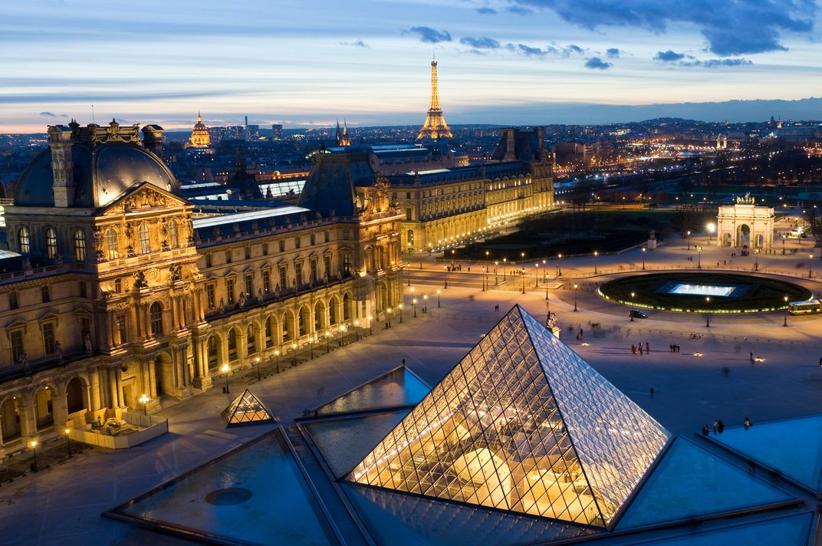
Величественный средневековый дворец

Slide 3
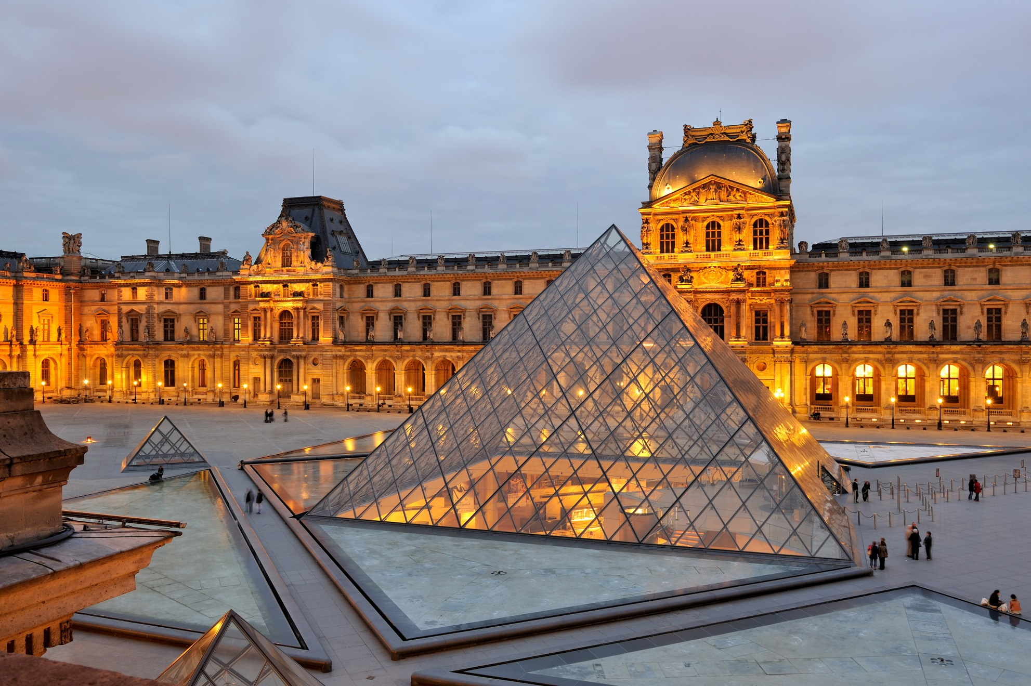
бывшая резиденция французских монархов

Slide 4
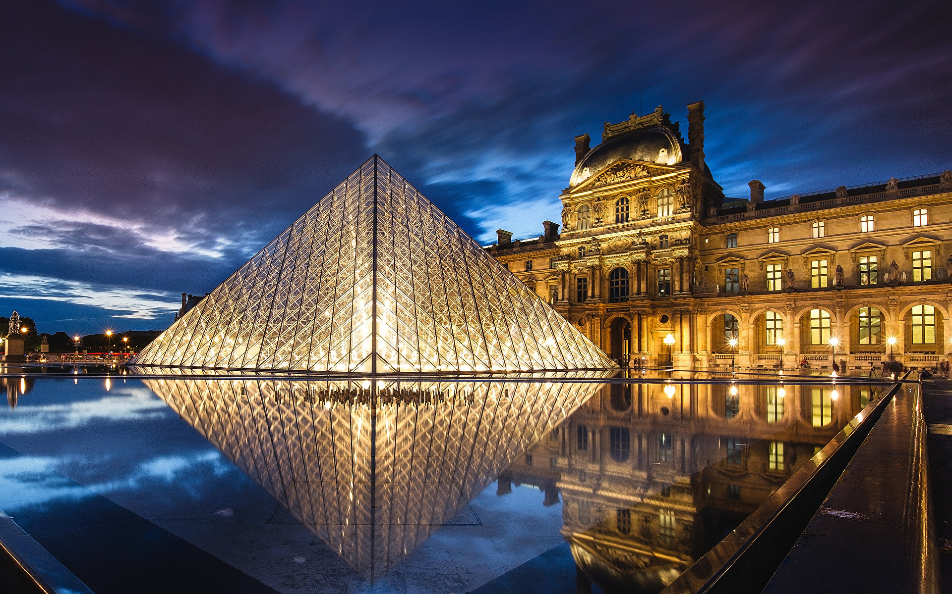
самый посещаемый музей мира

Slide 5
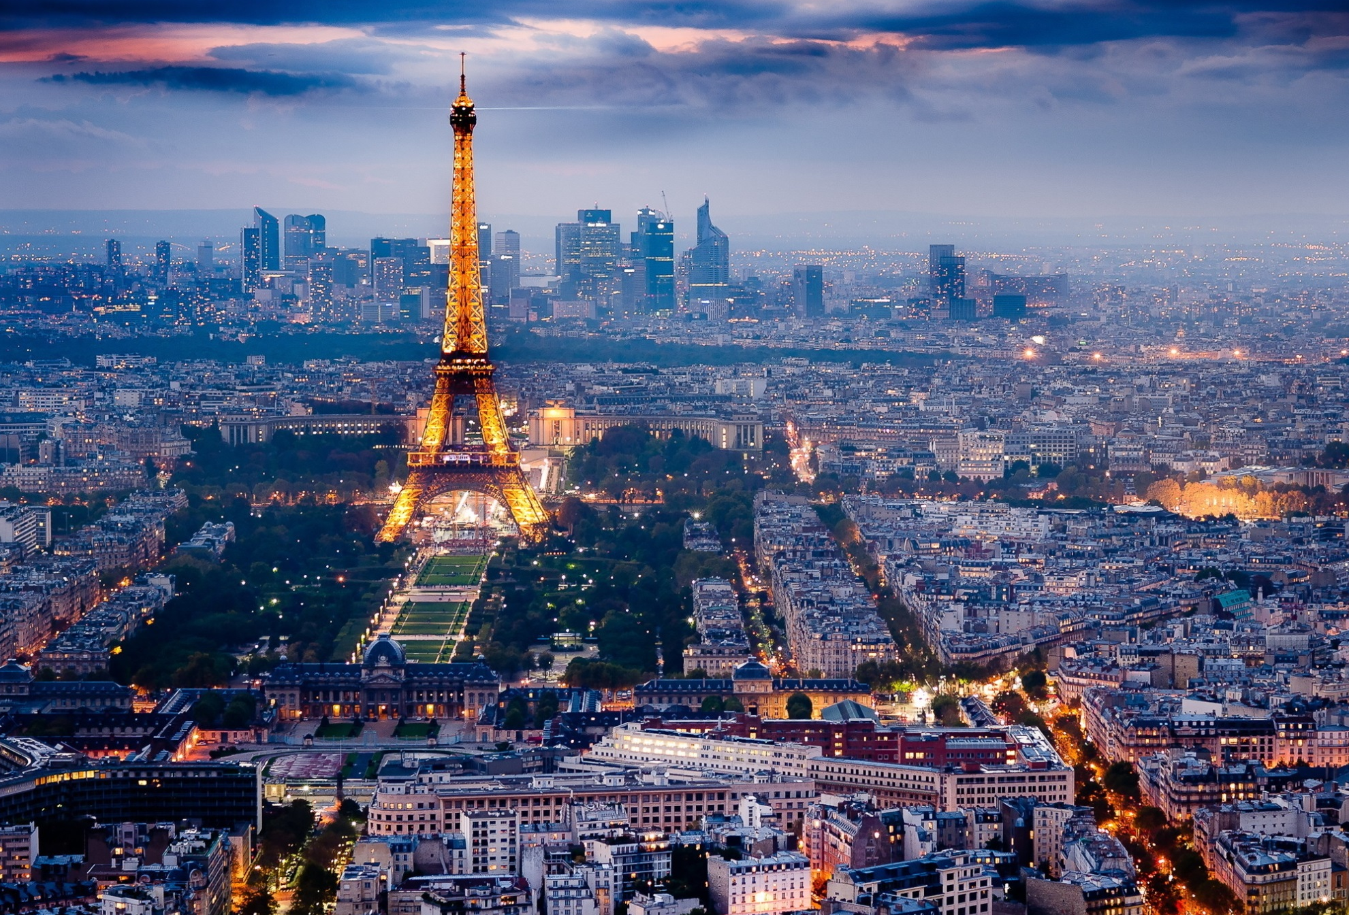
ФРАНЦИЯ
В какой стране находится Лувр?

Slide 6
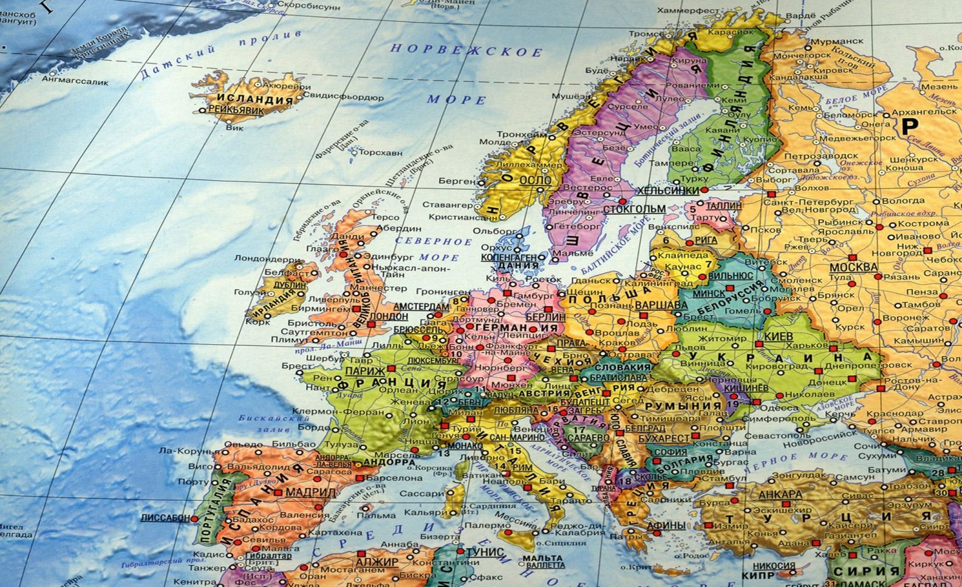
Расположена в западной части Европы.
Омывается водами Атлантического океана,
Северного и Средиземного морей.

Slide 7
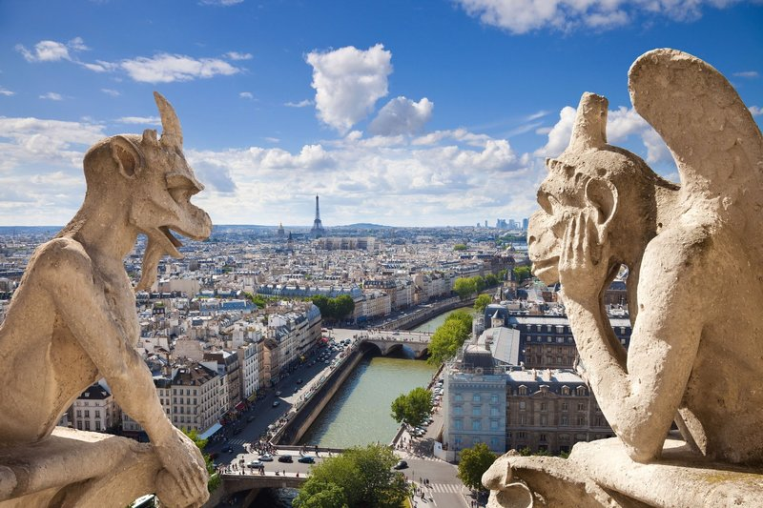
Главный город Франции?

Slide 8
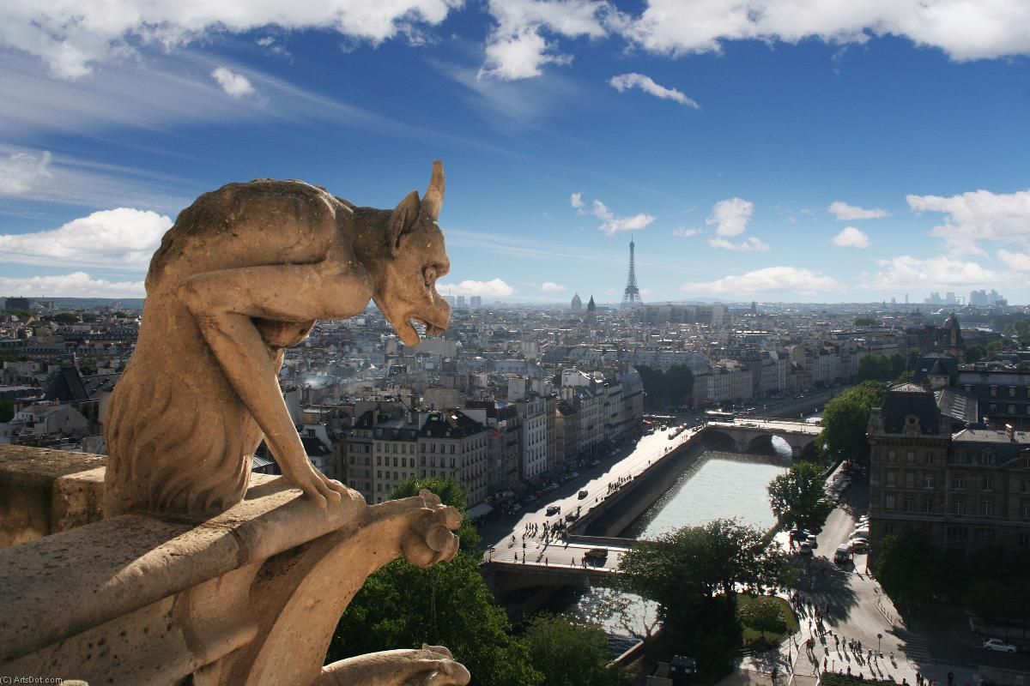
На каком соборе сидит гаргулья?

Slide 9
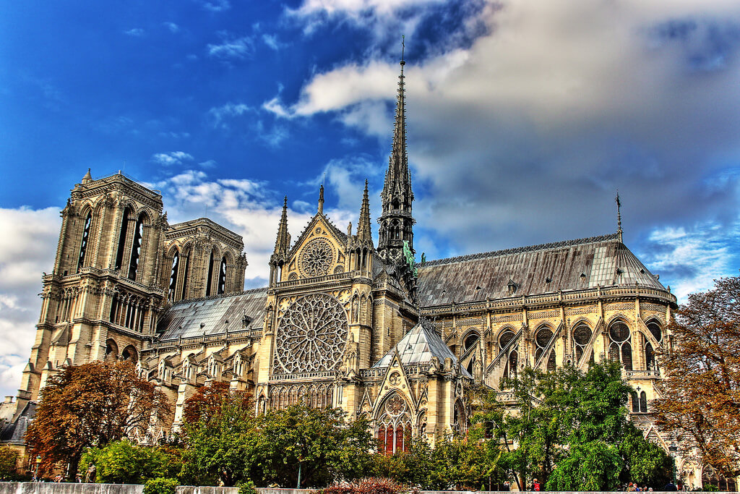
НОТР ДАМ ДЕ ПАРИ

Slide 10
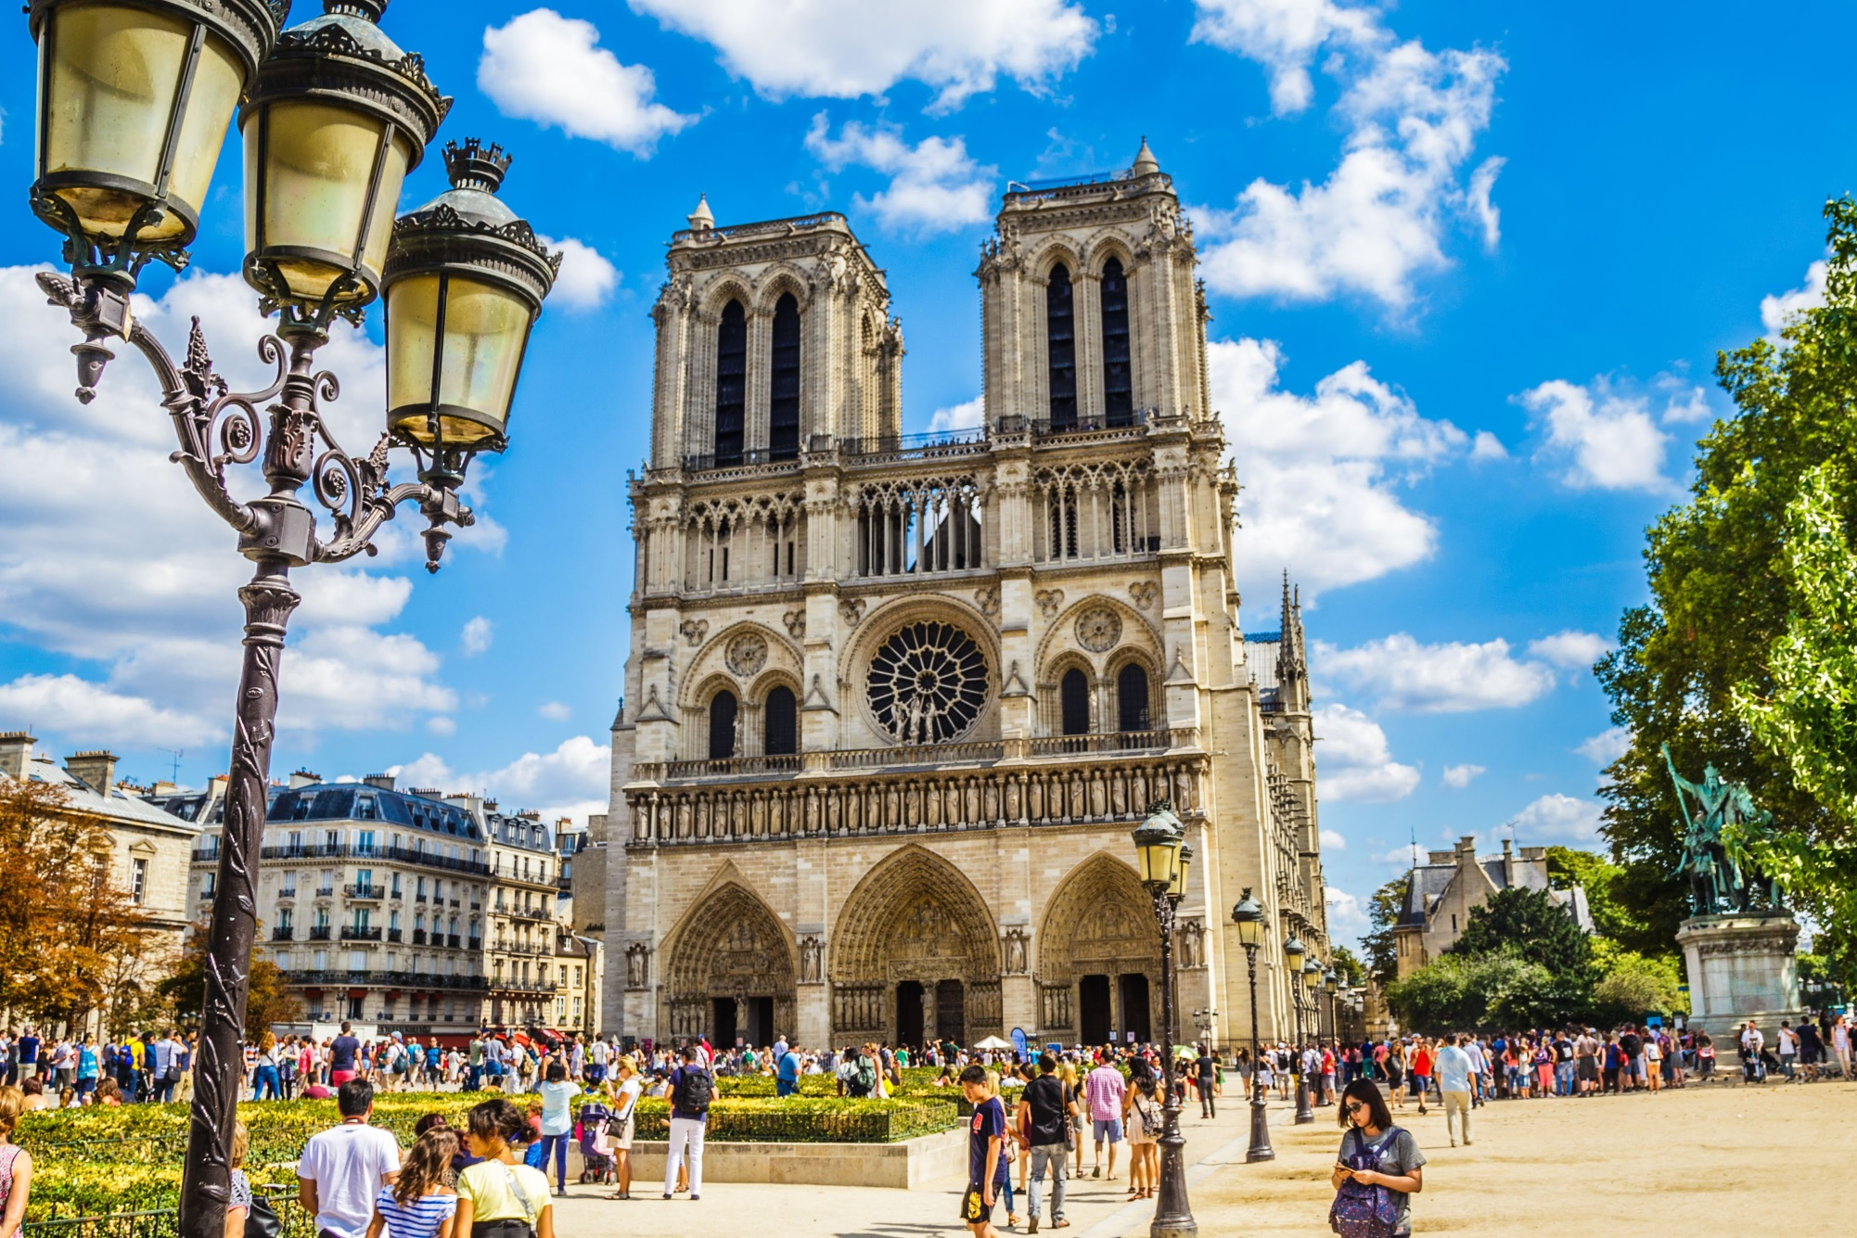
Был возведён во времена, когда большинство жителей страны представляли собой необразованных людей

Slide 11
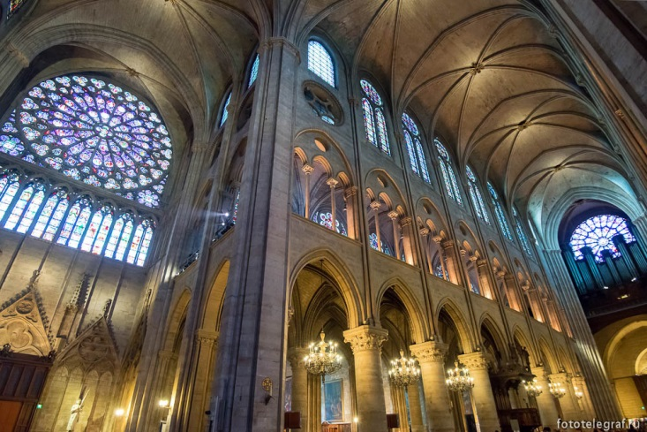
Здесь нет настенных картин. Они заменены большим количеством высоких витражей.

Slide 12
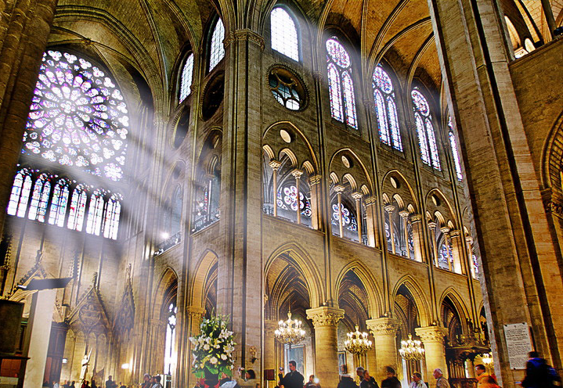
Витражи являются единственным источником
света внутри здания.

Slide 13
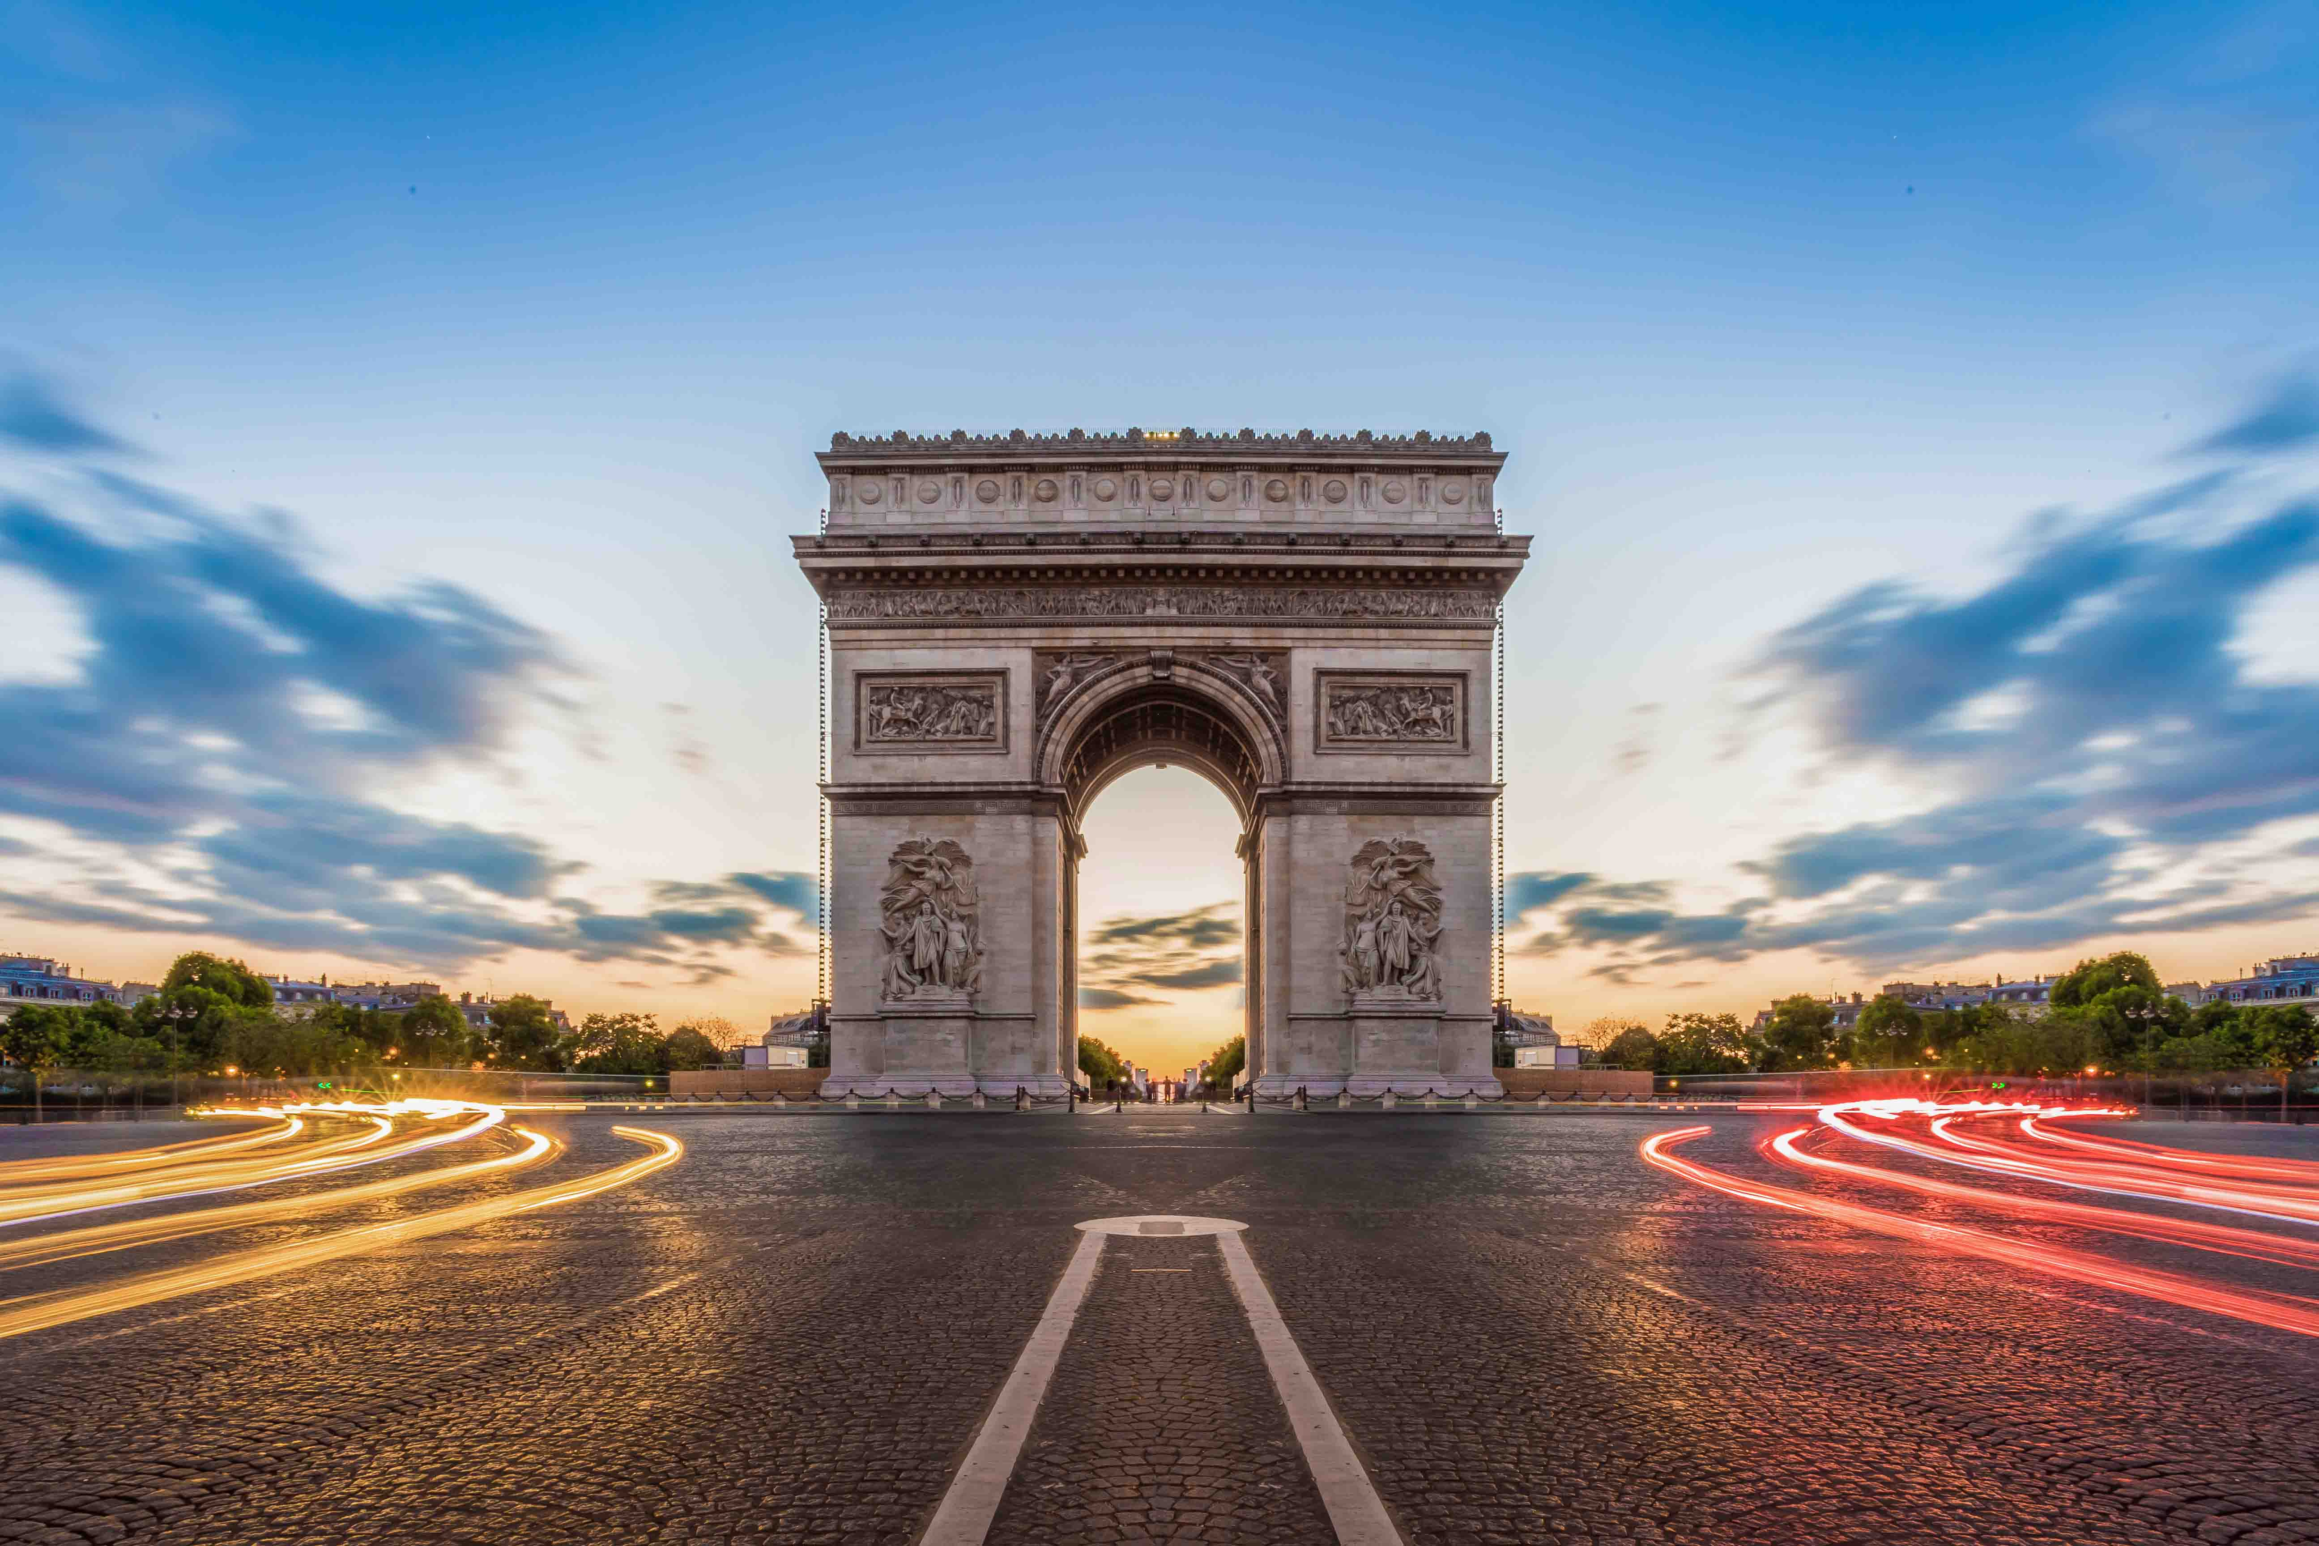
Как называется арка?

Slide 14
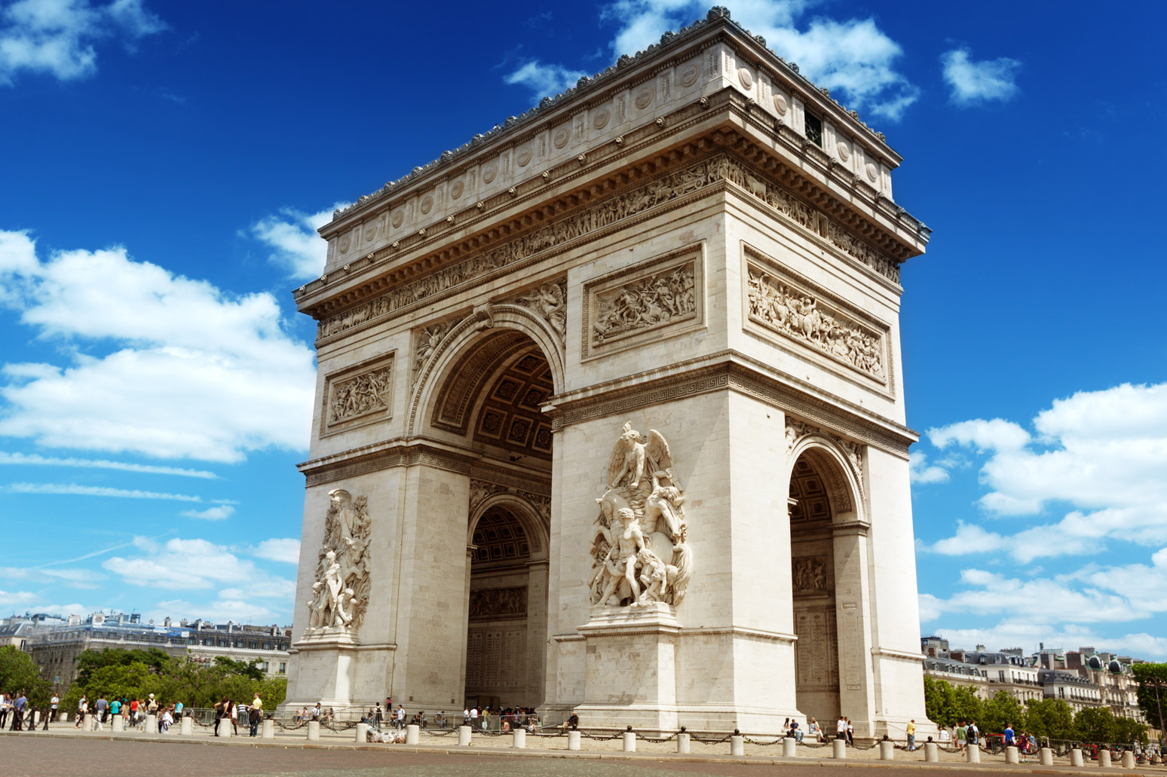
ТРИУМФАЛЬНАЯ

Slide 15
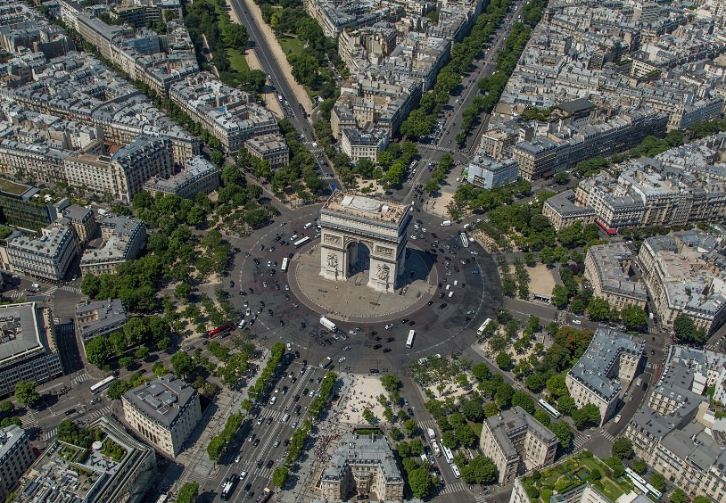
Расположена на площади Шарля Де Голля (Звезды)

Slide 16
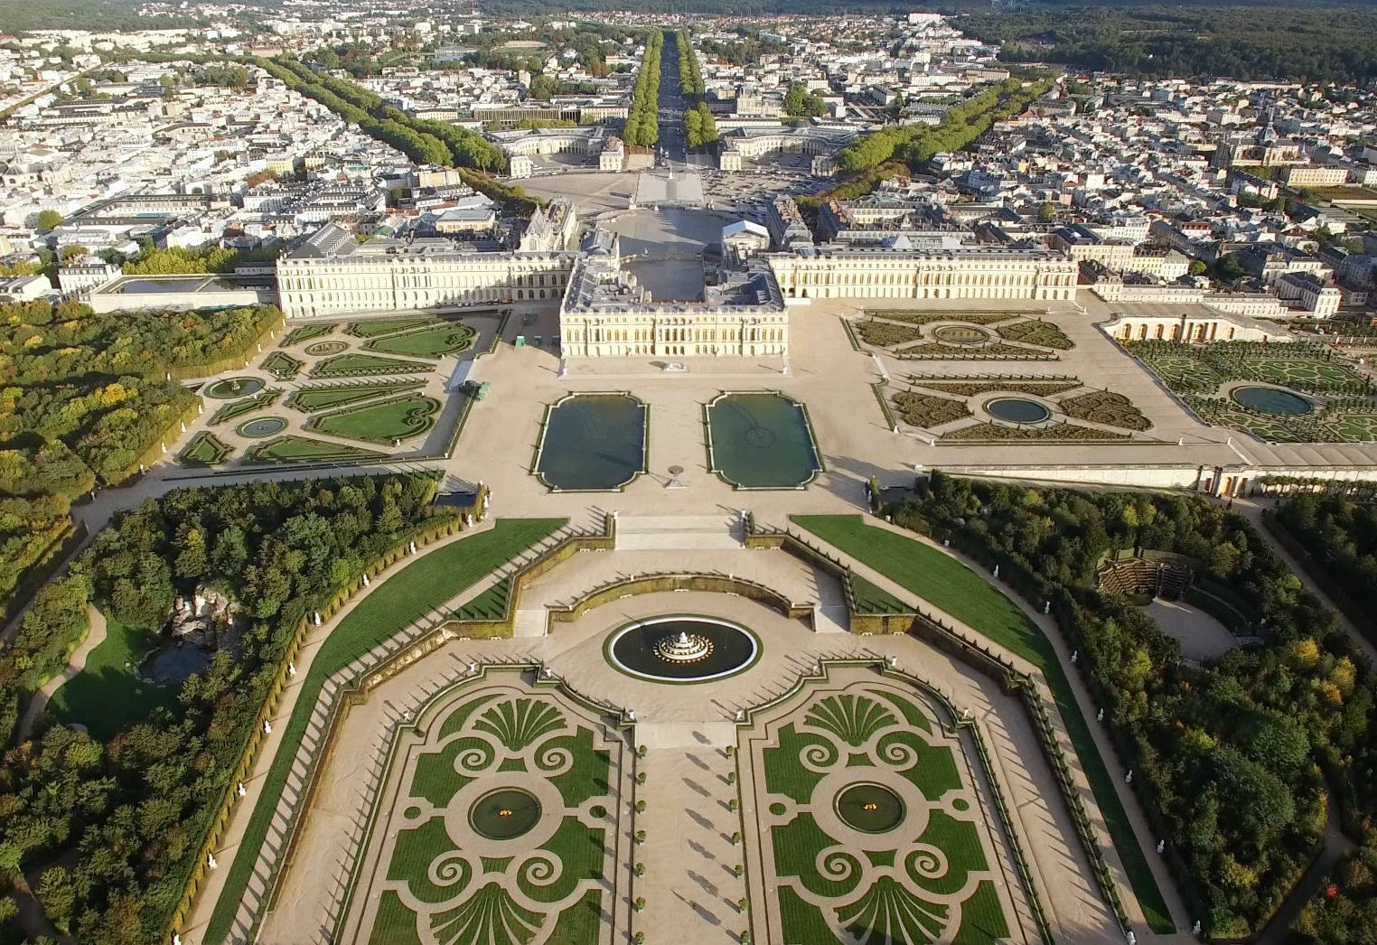
Как называется дворец?

Slide 17
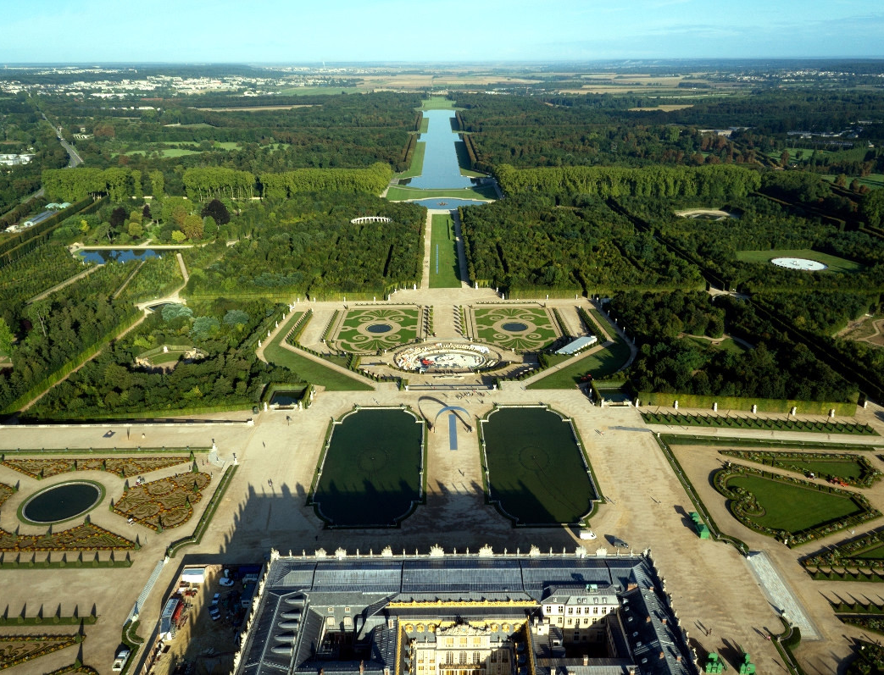
ВЕРСАЛЬ

Slide 18
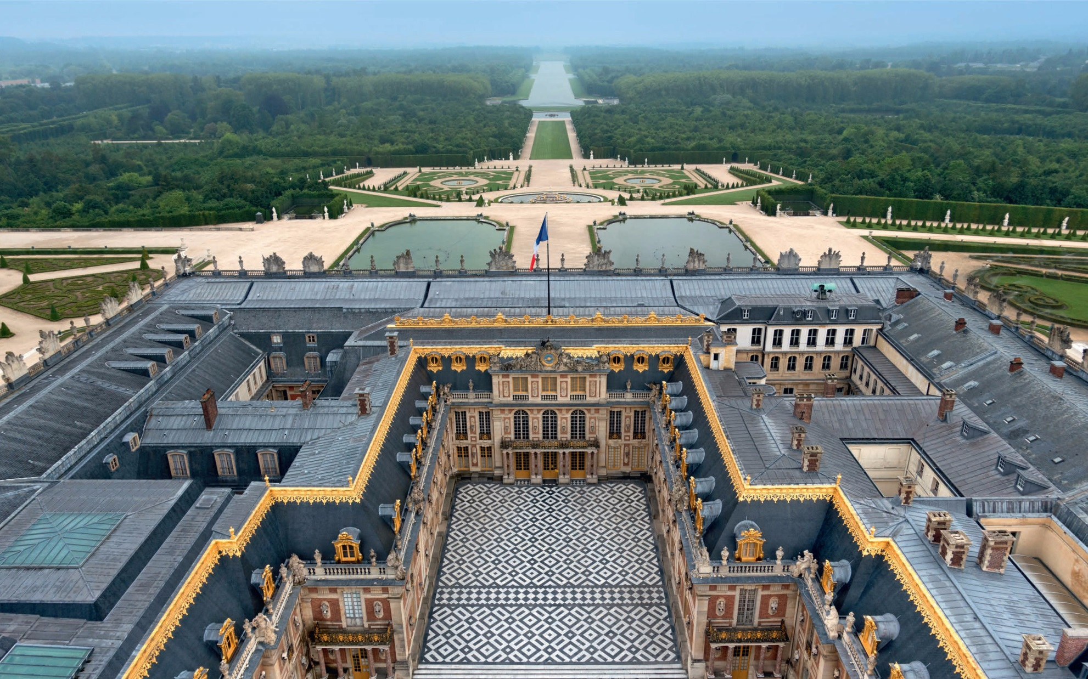
Бывшая резиденция французских королей в городе Версале

Slide 19
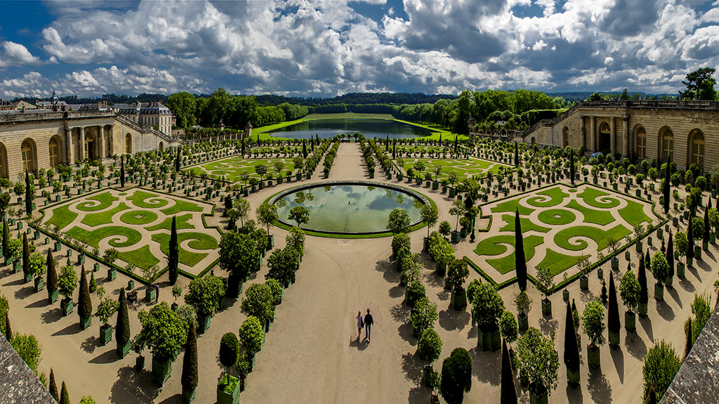
Ныне пригород Парижа; центр мирового туризма

Slide 20
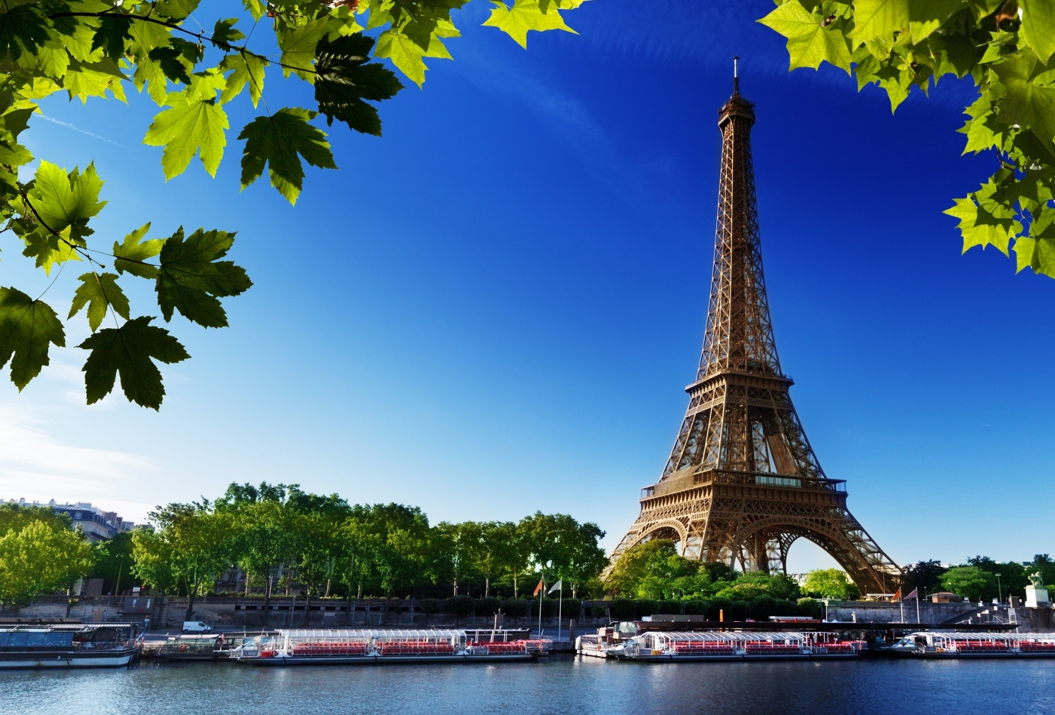
ЭЙФЕЛЕВА башня
Как называется башня?

Slide 21
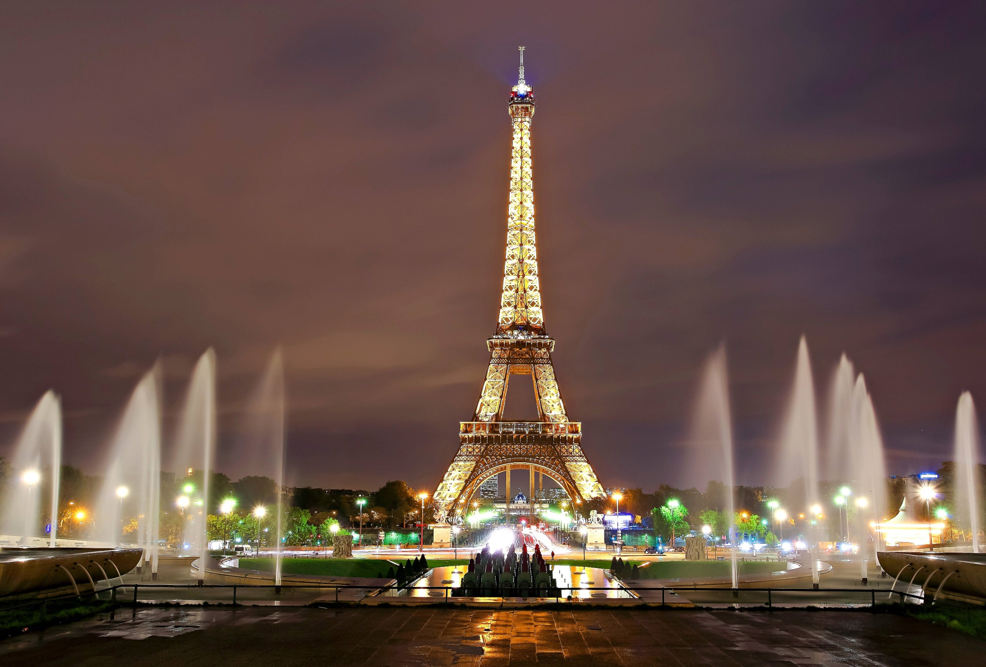
Названа в честь главного конструктора Гюстава Эйфеля;
сам Эйфель называл её просто «300-метровой башней»

Slide 22
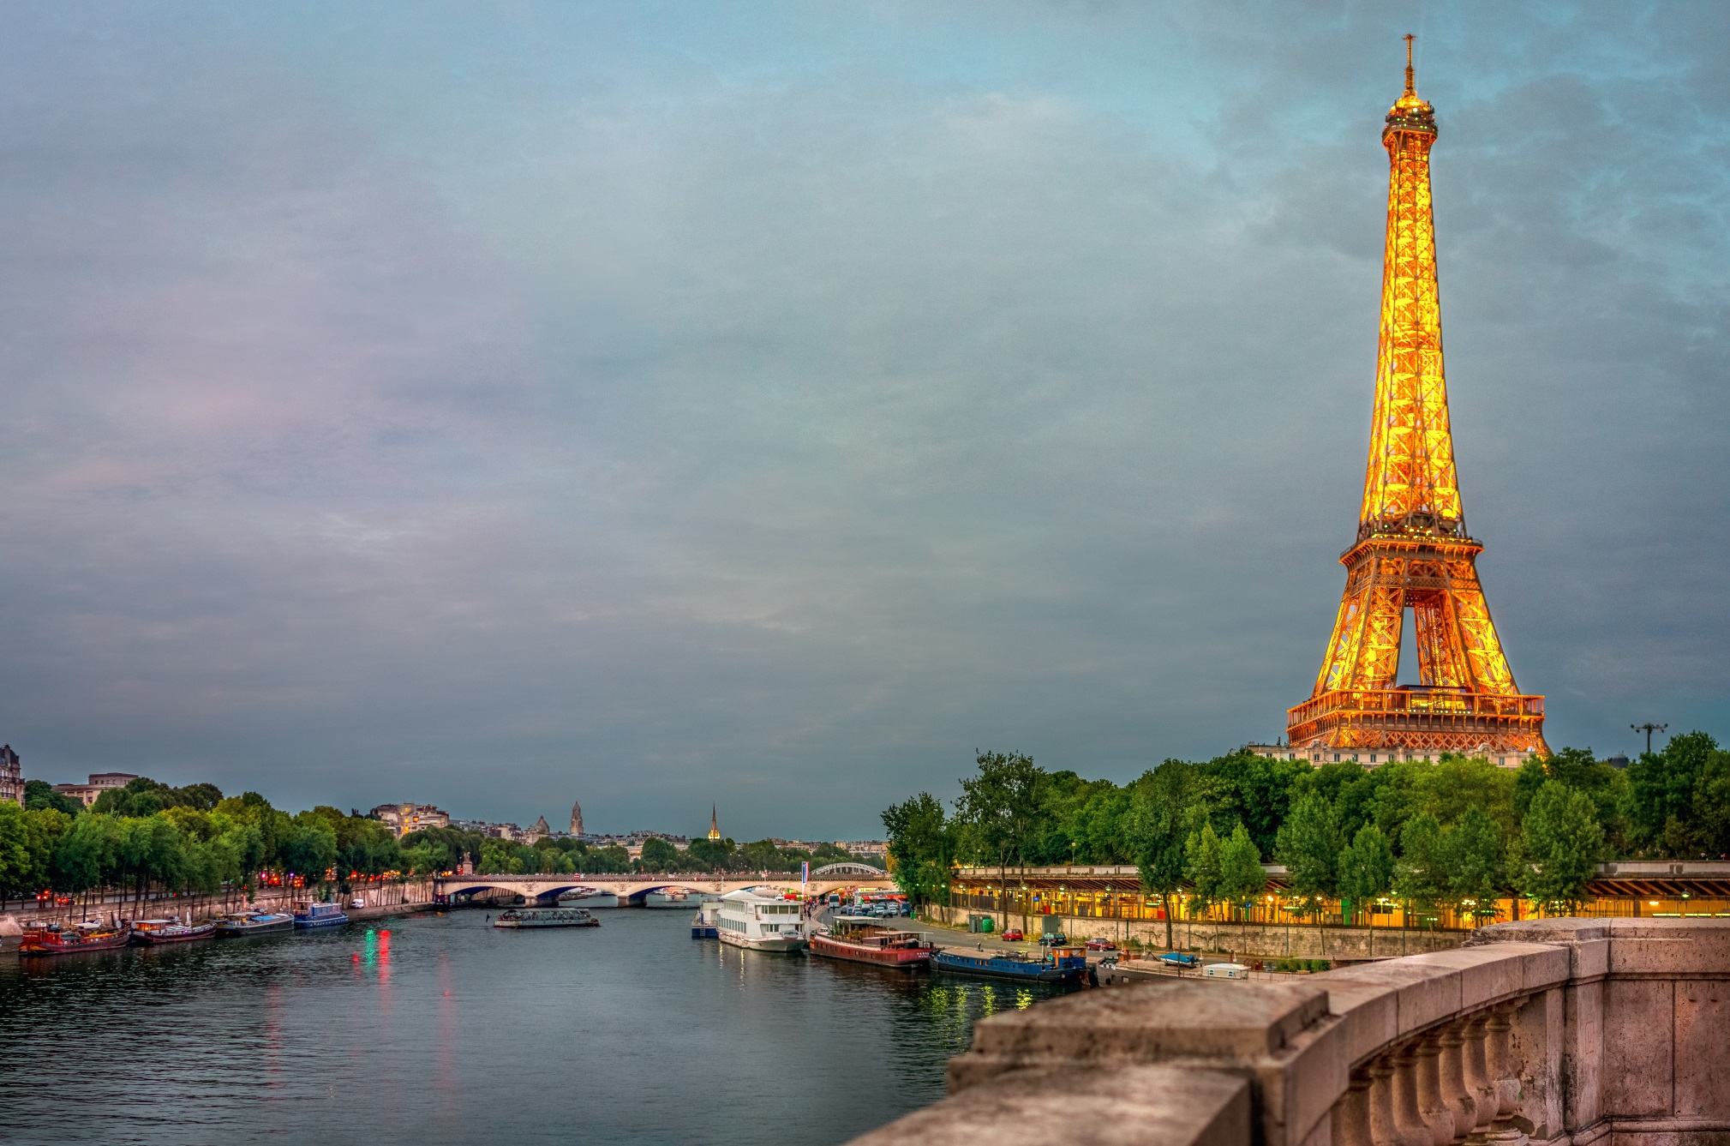
Башня была построена как временное сооружение,
служившее входной аркой Всемирной выставки 1889 года.

Slide 23
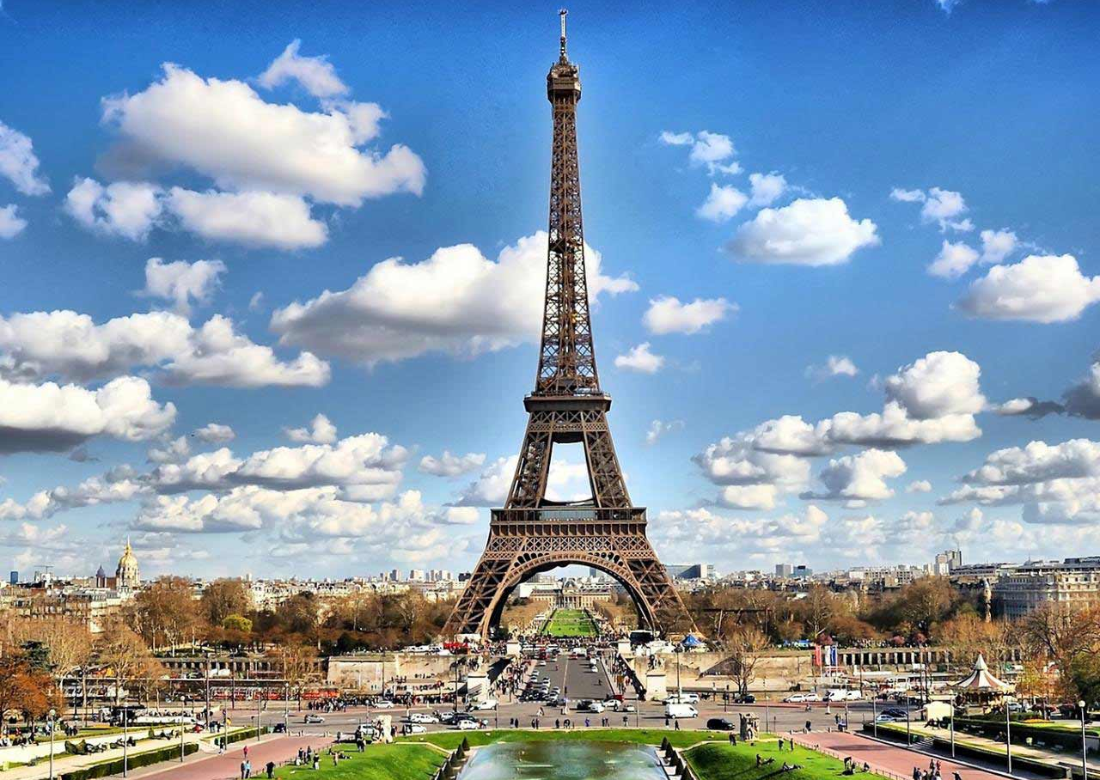
Башню должны были демонтировать через
20 лет после возведения.

Slide 24
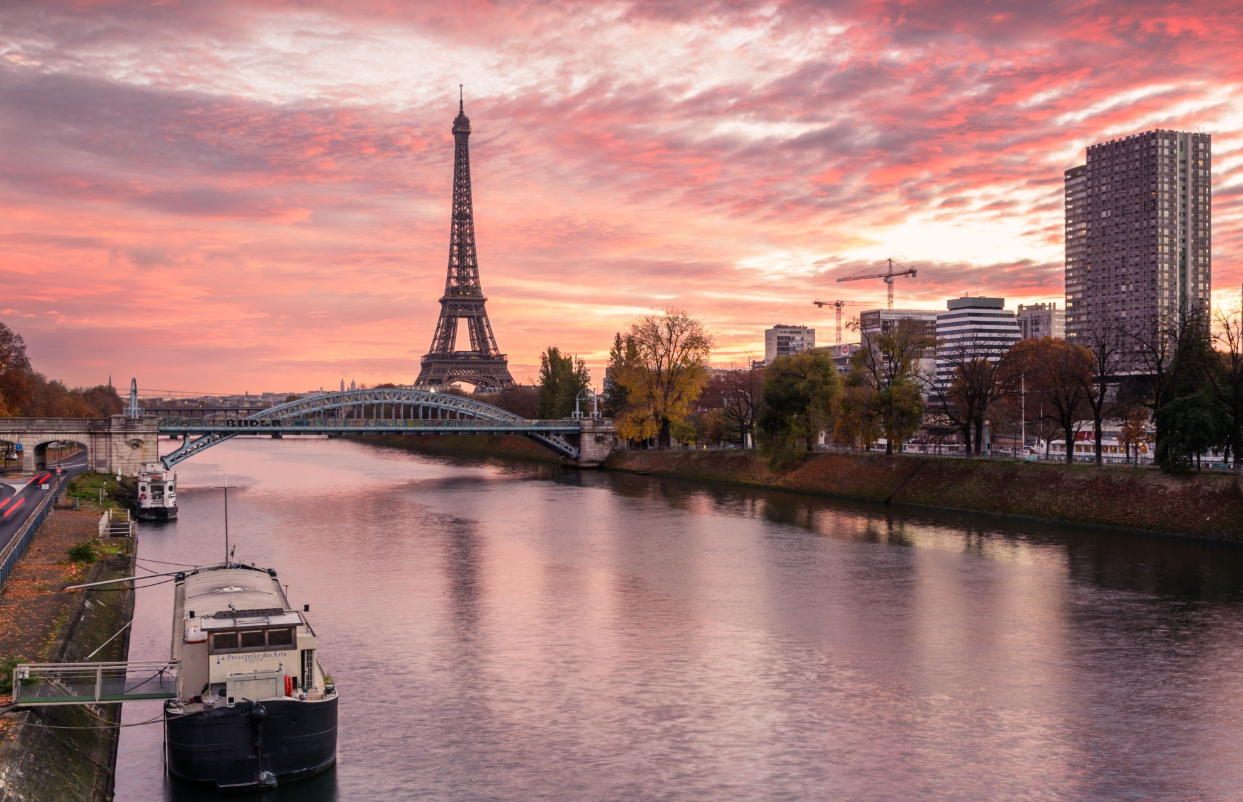
Успех ее был оглушительным – за время работы выставки более двух миллионов человек посмотрели на необычное сооружение. Так и стала она символом Франции.

